Slide 1
Autostrada A71
Satu Mare Baia Mare
Semnalizare
HU Satu-Mare Baia-Mare
Version 1 Update 04.07.2016

Slide 2
Satu Mare 14 km
Baia Mare 74 km
Carei 35 km
E81 x A71 18 km
A71

Slide 3
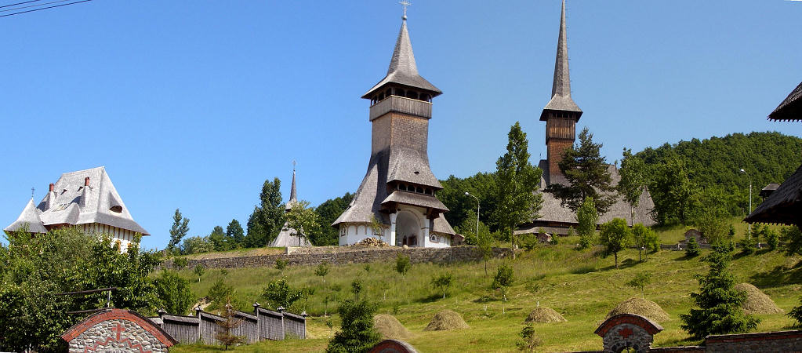
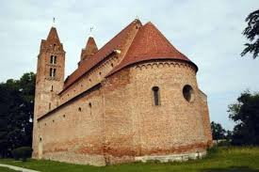
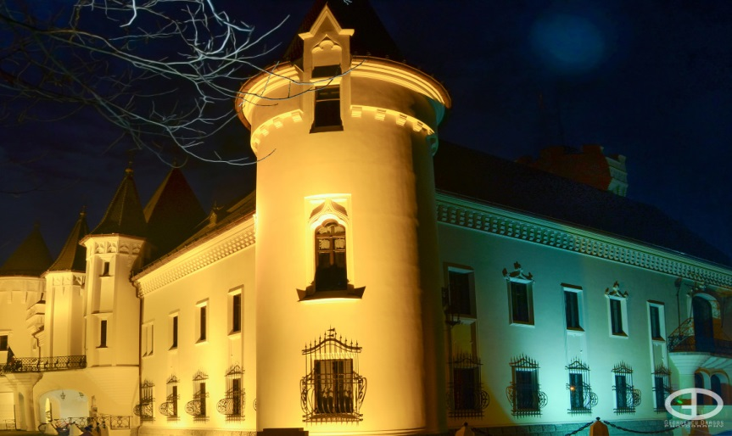
Satu Mare

Slide 4
2000 m
1
Satu Mare Vest
19
Vest
E671

Slide 5
Satu Mare Sud
Sud
Satu Mare
Vest Centru
Decebal
Carei
1000 m
Vest
Centru
E671
19

Slide 6
1
Satu Mare
Vest Centru
Decebal
Carei
Vest
Centru
E671
19

Slide 7
Iesire
1

Slide 8
Baia Mare 71 km
Cluj Napoca 188 km
Oradea 184 km
Zalau 100 km
E81 x A71 15 km
A71

Slide 9
2000 m
2
Satu Mare Sud
19A
Sud

Slide 10
E81 x A71
Satu Mare Sud
Ardud
Parc Industrial
Aeroport
1000 m
Sud
Parc Industrial Sud
Aeroportul
19A

Slide 11
2
Satu Mare Sud
Ardud
Parc Industrial
Aeroport
Sud
Parc Industrial Sud
Aeroportul
19A

Slide 12
Iesire
2

Slide 13
E81 x A71
A7 x A71
Satu Mare Sud
2000 m
3

Slide 14
E81 A7
Cluj Napoca
Oradea
Satu Mare Est Nord
Lviv Lemberg
1500 m
A71
Baia Mare
Mediesu Aurit
1500 m
Est Nord
UA

Slide 15
E81 A7
Cluj Napoca
Oradea
Satu Mare Est Nord
Lviv Lemberg
800 m
A71
Baia Mare
Mediesu Aurit
800 m
Est Nord
UA

Slide 16
E81 x A71
A7 x A71
Satu Mare Sud
3

Slide 17
E81 A7
Cluj Napoca
Oradea
Satu Mare Est Nord
Lviv Lemberg
A71
Est Nord
Baia Mare
Mediesu Aurit
UA

Slide 18
A71
Satu Mare
Lviv Lemberg
Halmeu
Livada
E81 A7
Est
Nord
Cluj Napoca
Oradea
Beltiug
UA

Slide 19
Dej 140 km
Sighetu Marmatiei 108 km
Baia Mare 57 km
A71

Slide 20
2000 m
4
Mediesu Aurit
195

Slide 21
Seini
Mediesu Aurit
Livada
Apa
1000 m
195
19F

Slide 22
4
Mediesu Aurit
Livada
Apa
195
19F

Slide 23
Iesire
4

Slide 24
Dej 118 km
Sighetu Marmatiei 86 km
Baia Mare 35 km
E58
A71

Slide 25
2000 m
5
Seini
1C

Slide 26
Baia Mare Vest
Vest
Seini
Apa
1000 m
1C

Slide 27
5
Seini
Apa
1000 m
1C

Slide 28
Iesire
5

Slide 29
Dej 109 km
Sighetu Marmatiei 77 km
Baia Mare 26 km
A71

Slide 30
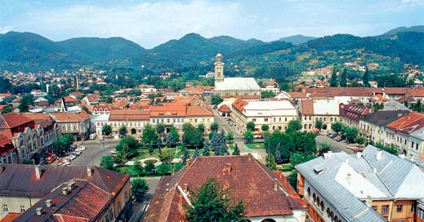
Baia Mare

Slide 31
2000 m
6
Baia Mare Vest
1C
Vest

Slide 32
Baia Mare Recea
Baia Mare vest centru
Tâutii Mâgerhâus
aeroportul
1000 m
Vest
Centru
Aeroportul
E58
1C

Slide 33
6
Baia Mare vest centru
Tâutii Mâgerhâus
aeroportul
Vest
Centru
Aeroportul
E58
1C

Slide 34
Iesire
6

Slide 35
2000 m
7
Baia Mare Recea
E58
Recea
1C

Slide 36
Sighetu Marmatiei Baia Sprie Baia Mare 1000 m
Suceava
Dej
Cluj Napoca
Baia Mare Recea
1000 m
UA
Recea
Sud
Est
ZI Vest
1C
E58

Slide 37
7
Suceava
Dej
Cluj Napoca
Baia Mare Recea
E58
1C
Recea
Zona Industrialâ Vest

Slide 38
Iesire
7

Slide 39
Sighetu Marmatiei 72 km
Baia Sprie 18 km
A71

Slide 40
2000 m
8
Baia Mare sud
18B
Sud

Slide 41
Baia Mare Est Baia Sprie
Est
Dej
Târgu Lâpus
Baia Mare sud
1000 m
Sud
1C

Slide 42
8
Dej
Târgu Lâpus
Baia Mare sud
1C
Sud

Slide 43
Iesire
8

Slide 44
Sighetu Marmatiei 63 km
Baia Sprie 9 km
A71

Slide 45
1500 m
9
Baia Mare est
1B
Est

Slide 46
Baia Sprie est
Est
Baia Mare est
zi est
Baia Sprie
800 m
Est
Zona Industrialâ Est
1B

Slide 47
9
Baia Mare est
zi est
Baia Sprie
1B
Est
Zona Industrialâ Est

Slide 48
Iesire
9

Slide 49
Sighetu Marmatiei 57 km
A71
UA

Slide 50
2000 m
10
Baia Sprie est
1B
Est

Slide 51
Baia Sprie
Est
1B
1000 m
Fin de l’autoroute
Ende der Ausbaustrecke

Slide 52
Baia Sprie
Est
1B
500 m
Fin de l’autoroute
Ende der Ausbaustrecke

Slide 53
DN 1B
Baia Sprie
Sighetu Marmatiei
Ivano Frankivsk
3 km
53 km
238 km
UA

Slide 54
Iesire
10

Slide 56
1B
Mara
Sighetu Marmatiei
Ivano Frankivsk
UA

Slide 57
1B
Baia Sprie

Slide 59
Autostrada A71
Satu Mare Baia Mare
Semnalizare
Baia-Mare Satu-Mare HU
Version 1 Update 04.07.2016

Slide 60
Baia Sprie
1B
Baia Mare
Satu Mare
A71
Cluj Napoca
Dej
Suceava

Slide 61
Sighetu Marmatiei
1B
Baia Mare
Satu Mare
A71
Cluj Napoca
Dej Suceava

Slide 63
Carei 108 km
Dej 108 km
Satu Mare 75 km
E81 x A71 71 km
Baia Mare 12 km
A71

Slide 64
Baia Mare

Slide 65
2000 m
9
Baia Mare est
1B
Est

Slide 66
Baia Mare sud
Sud
Baia Mare
Baia Sprie vest
1000 m
1B
Est
Centru
Vest
Zona Industrialâ Est

Slide 67
9
Baia Mare
Baia Sprie vest
1B
Est
Centru
Zona Industrialâ Est

Slide 68
Iesire
9

Slide 69
Carei 100 km
Dej 100 km
Satu Mare 66 km
E81 x A71 61 km
A71

Slide 70
1500 m
8
Baia Mare sud
18B
Sud

Slide 71
Baia Mare Recea Dej Cluj N Suceava
Recea
Dej via DN 18B
Târgu Lâpus
Baia Mare sud
800 m
Sud
1C

Slide 72
8
Dej
Târgu Lâpus
Baia Mare sud
1C
Sud

Slide 73
Iesire
8

Slide 74
Carei 96 km
Dej 96 km
Satu Mare 62 km
E81 x A71 57 km
A71

Slide 75
2000 m
7
Baia Mare Recea
E58
Recea
1C

Slide 76
Satu Mare Halmeu Baia Mare 1000 m
Suceava
Dej
Cluj Napoca
Baia Mare Recea
1000 m
HU
SK
UA
Recea
Vest
ZI Vest
1C
E58

Slide 77
7
Suceava
Dej
Cluj Napoca
Baia Mare Recea
E58
1C
Recea
Zona Industrialâ Vest

Slide 78
Iesire
7

Slide 79
Carei 91 km
Satu Mare 58 km
E81 x A71 53 km
A71

Slide 80
1500 m
6
Baia Mare Vest
1C
Vest

Slide 81
Seini
Baia Mare vest
Tâutii Mâgerhâus
aeroportul
1000 m
Vest
Aeroportul
E58
1C

Slide 82
6
Baia Mare vest
Tâutii Mâgerhâus
aeroportul
Vest
Aeroportul
E58
1C

Slide 83
Iesire
6

Slide 84
Carei 87 km
Satu Mare 54 km
E81 x A71 49 km
E58
A71

Slide 85
2000 m
5
Seini
1C

Slide 86
Mediesu Aurit
Seini Apa
Livada
Halmeu
Lviv Lemberg
1000 m
UA
E58
1C

Slide 87
5
Seini Apa
Livada
Halmeu
Lviv Lemberg
1000 m
UA
E58
1C

Slide 88
Iesire
5

Slide 89
Carei 69 km
Satu Mare 35 km
E81 x A71 30 km
A71

Slide 90
2000 m
4
Mediesu Aurit
195

Slide 91
Satu Mare Sud
Mediesu Aurit
Livada
Odoreu
1000 m
195
19F

Slide 92
4
Mediesu Aurit
Livada
Odoreu
1000 m
195
19F

Slide 93
Iesire
4

Slide 94
Carei 55 km
Satu Mare 21 km
E81 x A71 16 km
A71

Slide 95
Satu Mare

Slide 96
E81 x A71
A7 x A71
Satu Mare Sud
3000 m
3

Slide 97
A71
E81 A7
Kosice
Nyiregyhaza
Carei
Satu Mare
2000 m
Cluj Napoca
Oradea
Satu Mare
Lviv Lemberg
2000 m
SK
H
Est Centru Nord
Sud
Vest
UA

Slide 98
A71
E81 A7
Kosice
Nyiregyhaza
Carei
Satu Mare
1000 m
Cluj Napoca
Oradea
Satu Mare
Lviv Lemberg
1000 m
SK
H
Est Centru Nord
Sud
Vest
UA

Slide 99
E81 x A71
A7 x A71
Satu Mare Sud
3

Slide 100
A71
E81 A7
Kosice
Nyiregyhaza
Carei
Satu Mare
SK
Cluj Napoca
Oradea
Satu Mare
Lviv Lemberg
H
Est Centru Nord
Sud
Vest
UA

Slide 101
E81 A7
Lviv Lemberg
Halmeu
Livada
Satu Mare
UA
E81 A7
Cluj Napoca
Oradea
Beltiug
Est
Centru
Nord

Slide 102
Kosice via 284 km
Nyiregyhaza 102 km
Debrecen 108 km
Mateszalka 51 km
Carei 37 km
A71
SK
H
H
H

Slide 103
1500 m
2
Satu Mare Sud
19A
Sud

Slide 104
Satu Mare vest
Vest
Satu Mare Sud
Ardud
Parc Industrial
Aeroport
800 m
Sud
Parc Industrial Sud
Aeroportul
19A

Slide 105
2
Satu Mare Sud
Ardud
Parc Industrial
Aeroport
Sud
Parc Industrial Sud
Aeroportul
19A

Slide 106
Iesire
2

Slide 107
Kosice via 280 km
Nyiregyhaza 98 km
Debrecen 104 km
Mateszalka 47 km
Carei 33 km
A71
SK
H
H
H

Slide 108
2000 m
1
Satu Mare Vest
19
Vest
E671

Slide 109
Csenger
H
Debrecen
Carei
Satu Mare Vest
Decebal
1000 m
H
Vest
E671
19

Slide 110
1
Debrecen
Carei
Satu Mare Vest
Decebal
E671
H
19
Vest

Slide 111
Kosice via 274 km
Nyiregyhaza 92 km
Mateszalka 41 km
7 km
A71
SK
H
Matrica
Vignette
HU

Slide 112
Sources
Satu Mare : https://www.google.ch/search?q=satu+mare&client=firefox-b&tbm=isch&tbo=u&source=univ&sa=X&ved=0ahUKEwiJ_tfH2dTOAhWCiCwKHQ3cDewQsAQIMQ&biw=1920&bih=932
Baia Mare https://www.google.ch/search?q=baia+mare&client=firefox-b&tbm=isch&tbo=u&source=univ&sa=X&ved=0ahUKEwjx-_jlg9XOAhWK2SwKHdomB7sQsAQIMQ&biw=1920&bih=932

Slide 113
Errata 1
Aux designers de réaliser des panneaux rationnels, efficients, lisibles, aérés, esthétiques,
aux contours et liserés standardisés, adéquats et fonctionnels.

